Slide 1
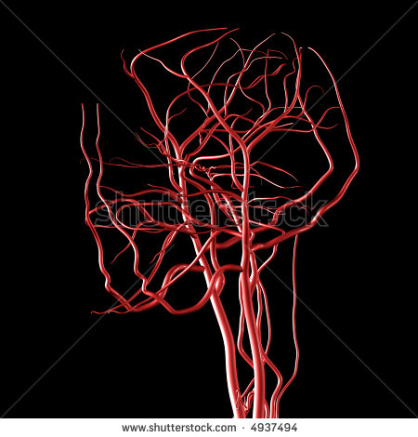
Рух крові артеріями

Slide 2
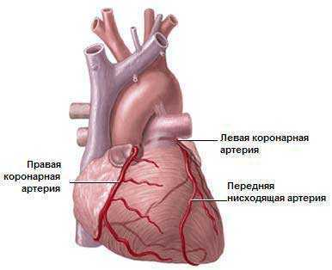

Артерії
Аорта
Легенева
артерія
Виносять кров зі шлуночків серця

Slide 3
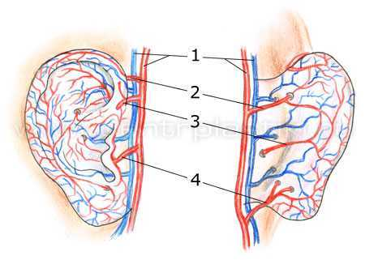
Артерії
Артерії мають
симпатичну
іннервацію
непосмугованих
м’язів своїх
стінок
Артеріоли регулюють кровопостачання органів

Slide 4
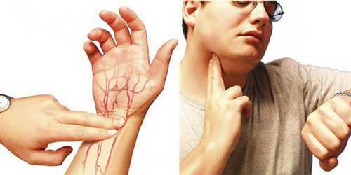
Артеріальний пульс
Ритмічні коливання стінок артерій у такт скороченням серця (60 – 85 разів за хвилину)

Slide 5
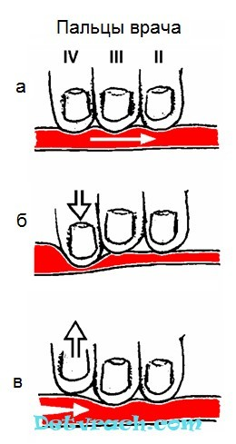
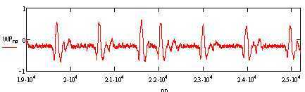
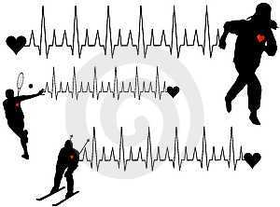
Артеріальний пульс
Пульс має ритмічність і частоту (регулюються нервовою системою і водіями серцевого ритму) і наповнення(залежить від УОК)

Slide 6
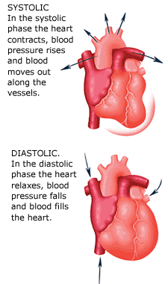
Артеріальний тиск
130 мм рт. ст. (аорта)
Систолічний
(максимальний)
25 мм рт. ст.
(легенева артерія)
70 – 80 мм рт. ст. (аорта)
Діастолічний
(мінімальний)
10 мм рт. ст.
(легенева артерія)
При переході артеріол у капіляри тиск падає до 20 – 30 мм рт. ст.

Slide 7
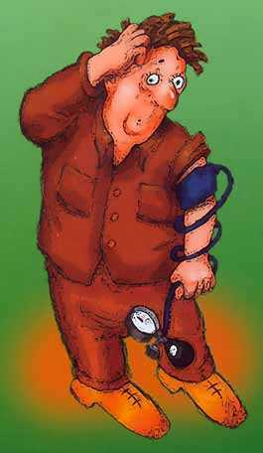
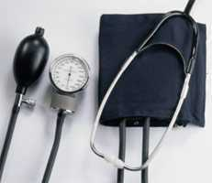
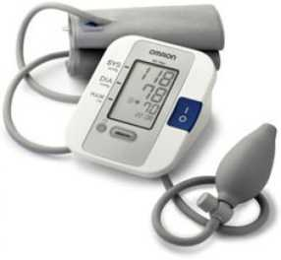
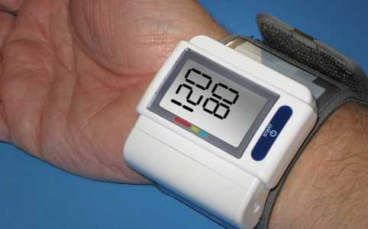
Артеріальний тиск
Прилади для вимірювання артеріального тиску

Slide 8
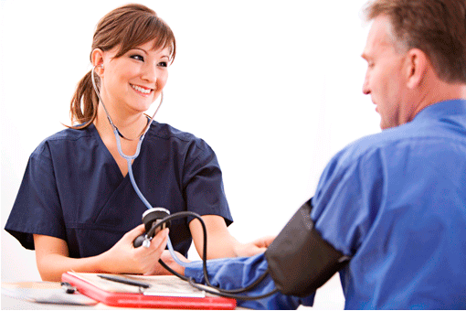
Артеріальний тиск
120/80 мм рт. ст.
110/70 мм рт. ст.
Звичайно тиск вимірюють на плечовій артерії

Slide 9
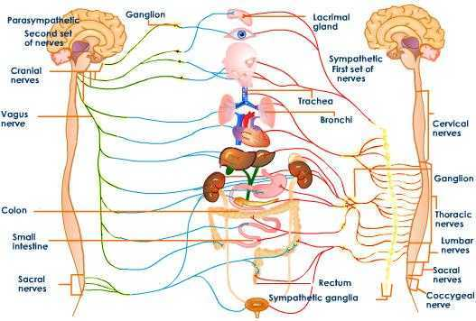
Регуляція артеріального тиску
Парасимпатична нервова система Симпатична нервова система
адреналін
Вегетативна нервова система

Slide 10
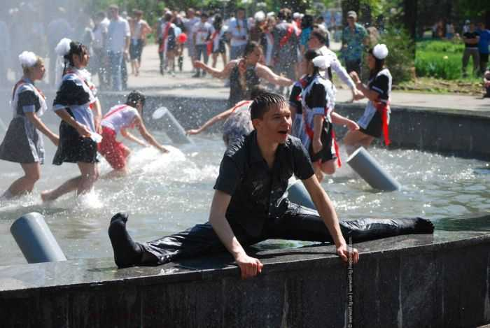
Регуляція артеріального тиску
При значному фізичному й емоційному напруженні тиск зростає

Slide 11
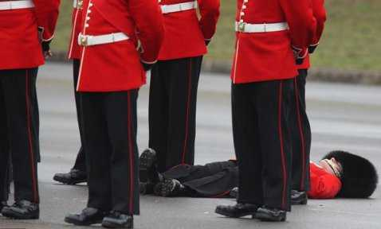
Регуляція артеріального тиску
Іноді надмірні емоції знижують тиск – людина непритомніє

Slide 12
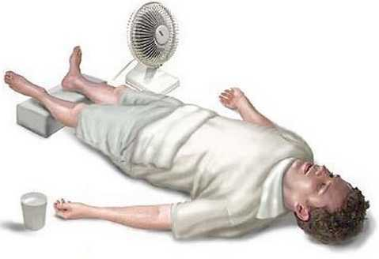
Регуляція артеріального тиску
Перша допомога при непритомності –
забезпечити притік крові до мозку

Slide 13
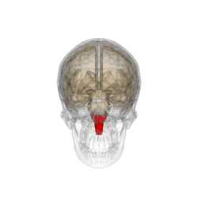
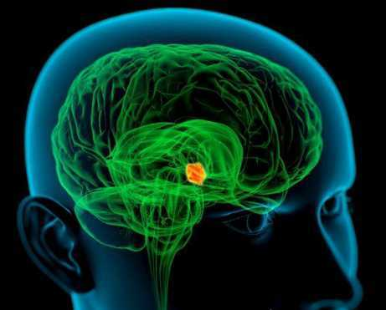
Регуляція артеріального тиску
Вищі центри регуляції (↑↓) –
судинноруховий центр довгастого мозку
і гіпоталамус

Slide 14

Гіпертонія – підвищення артеріального тиску
Причини: малорухливість при напруженій розумовій праці

Slide 15
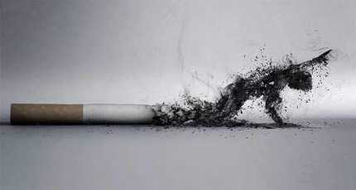
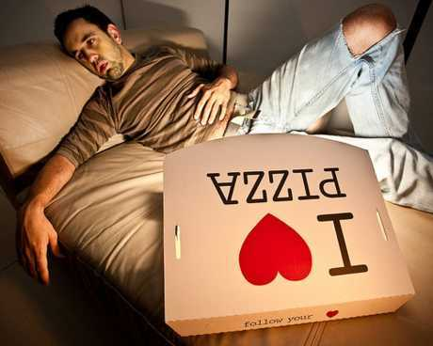
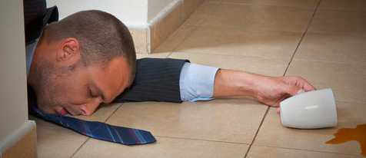
Гіпертонія – підвищення артеріального тиску
Причини: куріння, переїдання, недосипання

Slide 16

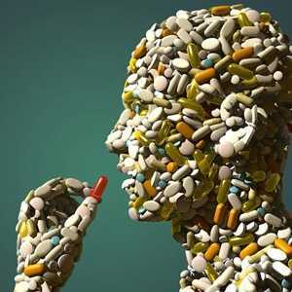

Гіпотонія – зниження артеріального тиску
Причини розширення артеріол: гіподинамія, недоїдання, різні зловживання

Slide 17
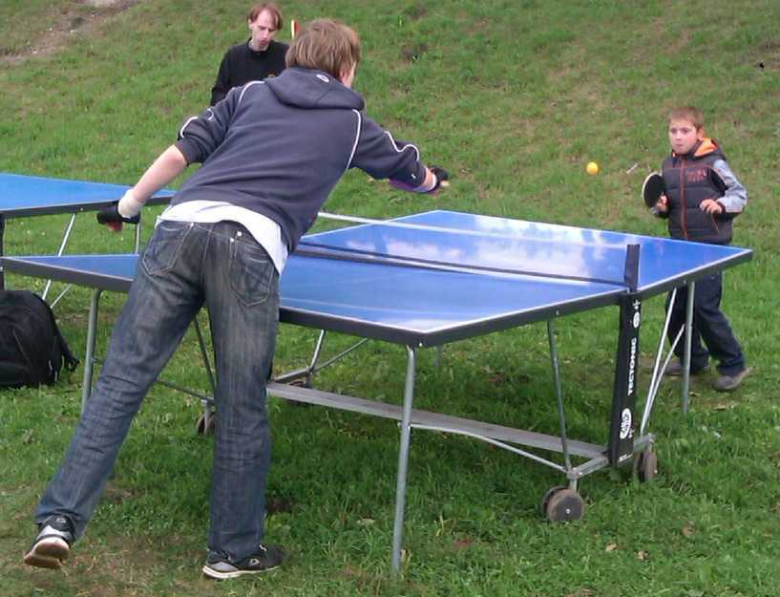
Гіпертонія і гіпотонія
Профілактика – здоровий спосіб життя

Slide 18
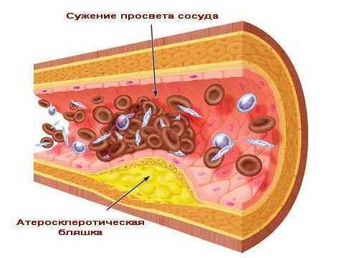
Атеросклероз
Звужений просвіт артерії
Тут може
виникнути
тромб
Жирове ядро і
фіброзна покришка
Утворення атеросклеротичної бляшки із холестерину

Slide 19

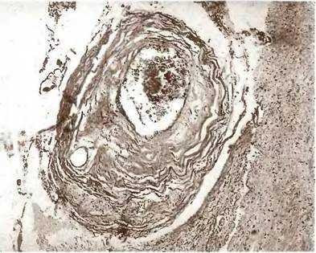
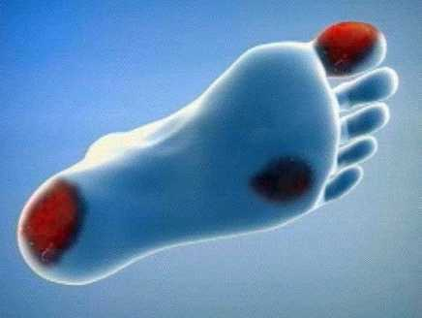
Куріння і стан артерій
Склероз
артерій
Гангрена
ноги
Куріння провокує склероз артерій і гангрену

Slide 20


Slide 21
